Slide 1
Tiết 165
ÔN TẬP VỀ ĐO LƯỜNG
(Sách giáo khoa Toán 4 - Tập hai - Trang 92)

Slide 2
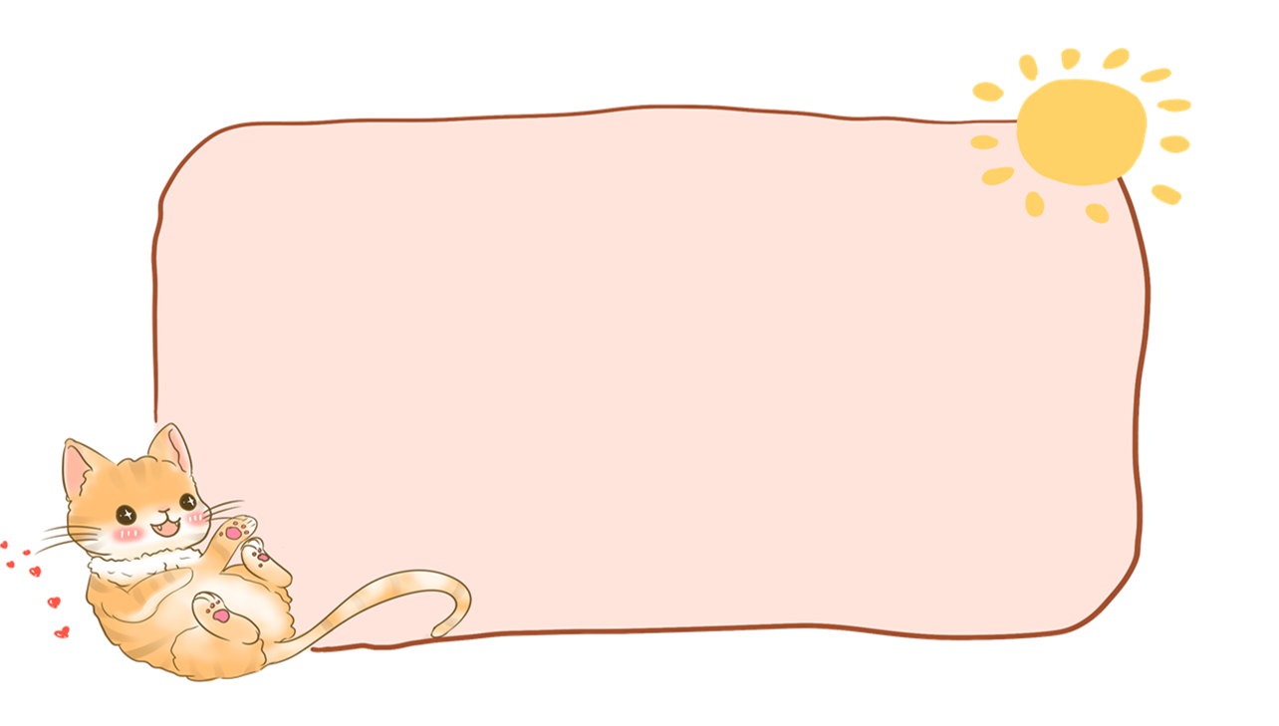
KHỞI ĐỘNG

Slide 3
Nhắc lại các đơn vị đo lường đã học

Slide 4
Thứ … ngày … tháng … năm ….
Tiết 165
Ôn tập về đo lường

Slide 5
THỰC HÀNH
LUYỆN TẬP

Slide 6
1. SỐ ?
Bài 1: Số?

Slide 7
Bài 1: Số?
3 tấn = 30 tạ
12 tạ = 120 yến
45 yến = 450 kg
25 kg = 25 000 g
$\frac{3}{4}$ tạ = 75 kg
$\frac{1}{2}$ tấn = 500 kg

Slide 8
Bài 2: Số?

Slide 9
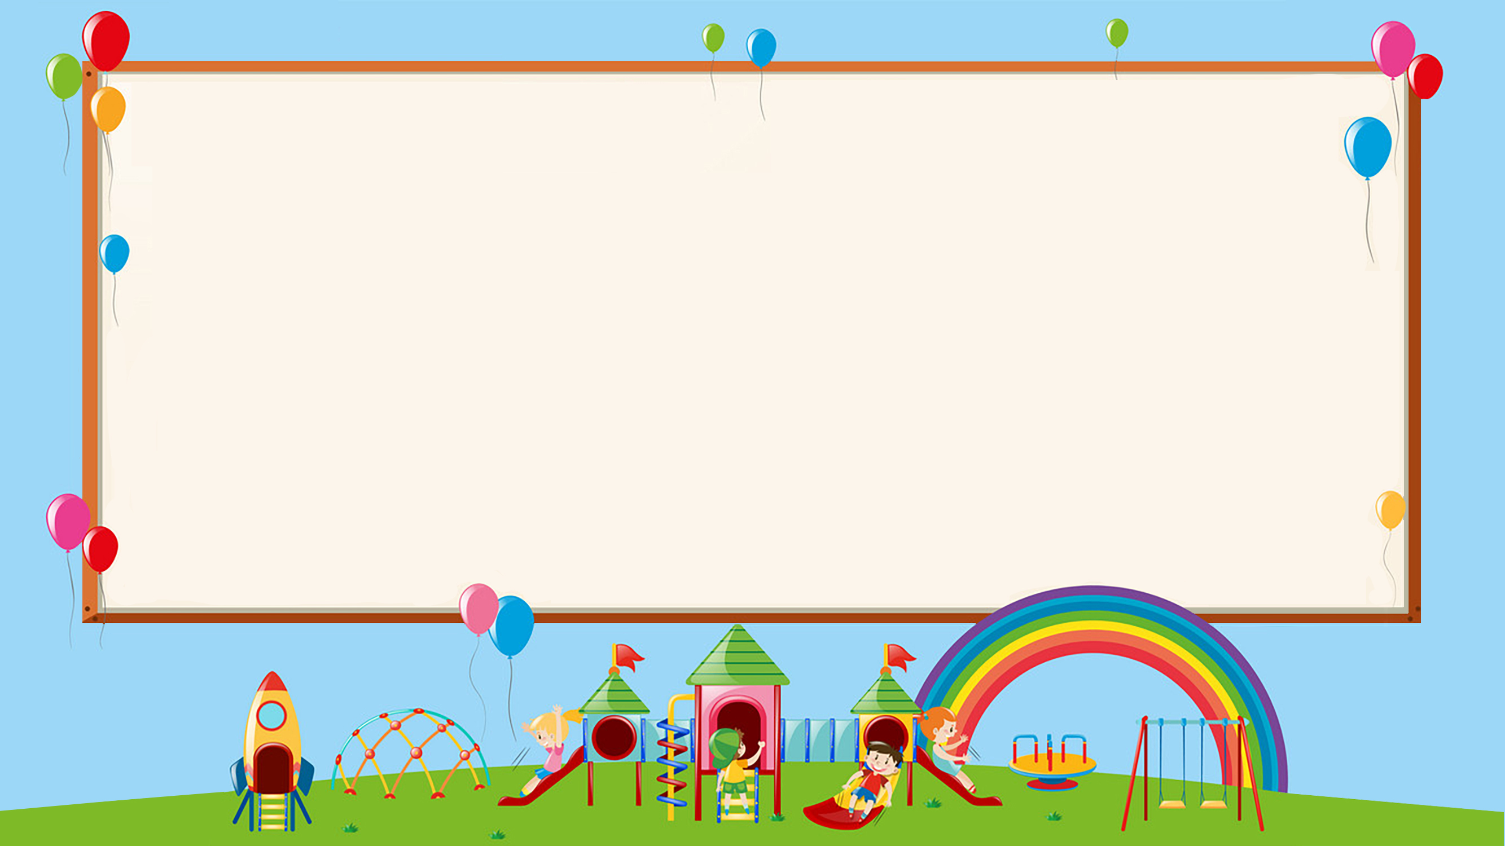
Bài 2
4 dm² = 400 cm² 17m² = 1700dm²
300 cm² = 3 dm² 900 dm² = 9m²
5 cm² 35 mm² = 535 mm²
326 mm² = 3cm² 26mm²

Slide 10
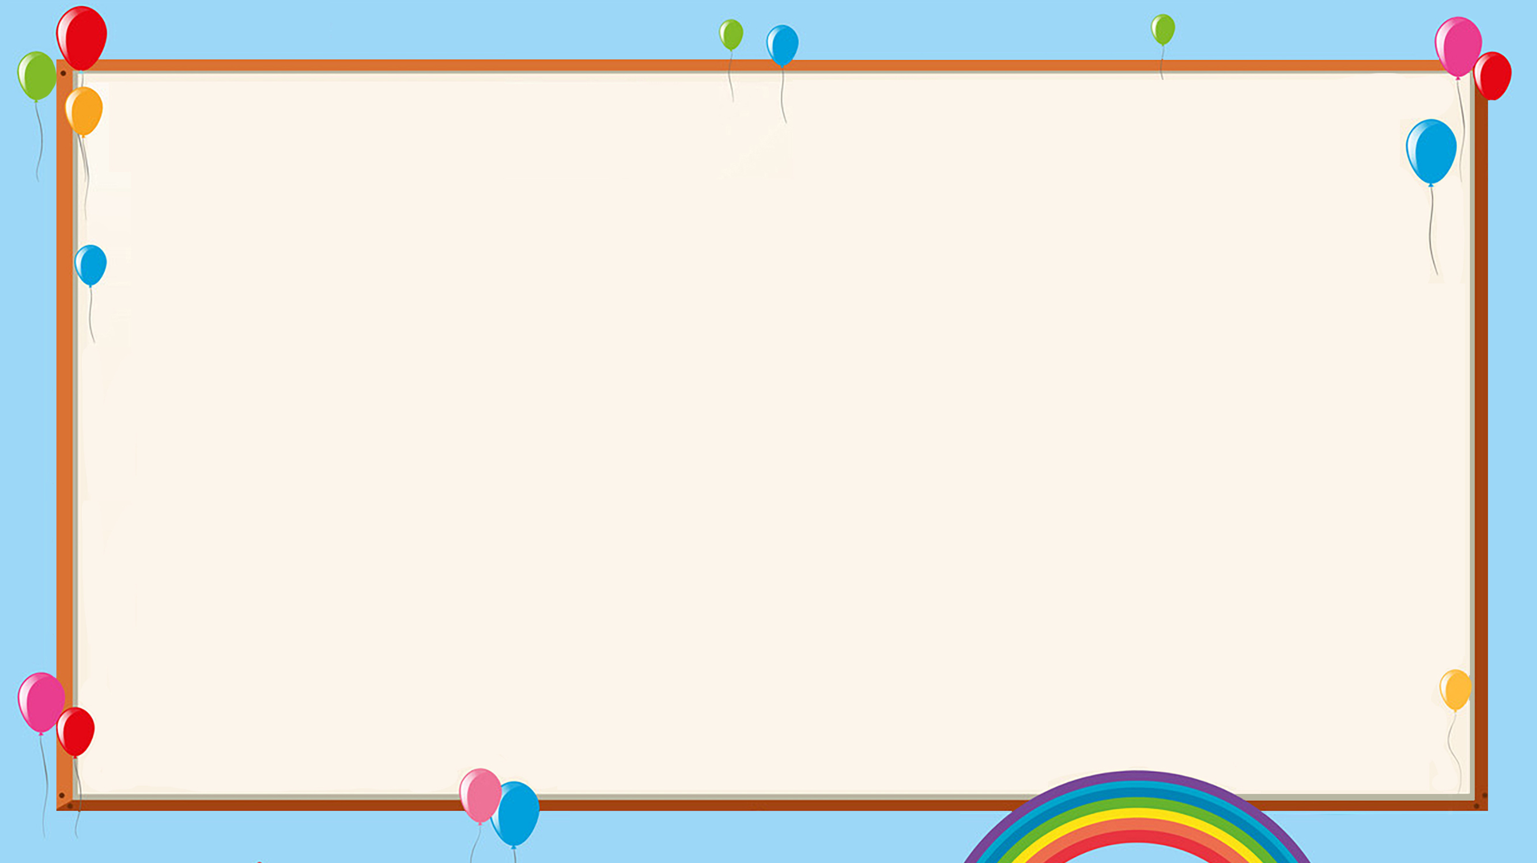
Bài 3. < > =

Slide 11
Bài 3 < > =

Slide 12
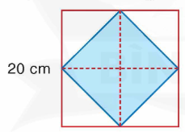
Chọn câu trả lời đúng:
Nối các trung điểm các cạnh của hình vuông lớn ta được hình vuông tô màu xanh. Diện tích hình vuôntô màu xanh là:
A.80 cm² B. 400 cm² C. 200 cm²
Bài 4
Diện tích hình vuông lớn là: 20 x 20 = 400 (cm²)
Diện tích hình vuông nhỏ là: 400 : 2 = 200 (cm²) ( đáp án C)

Slide 13
VẬN DỤNG

Slide 14
Bài 5. Theo báo Sức khỏe và đời sống – Bộ Y tế, ngày 10/4/2015:
Trái tim người lớn bơm được khoảng 5 lít máu mỗi phút.
a) Trong 1 giờ, trái tim của người lớn bơm được khoảng bao nhiêu lít máu?
b) Trong 1 ngày, trái tim của người lớn bơm được khoảng bao nhiêu lít máu?
a) 1 giờ = 60 phút
Trong 1 giờ, trái tim của người lớn bơm được khoảng số lít máu là:
5 x 60 = 300 (lít)
b) 1 ngày = 24 giờ
Trong 1 ngày, trái tim của người lớn bơm được khoảng số lít máu là:
300 x 24 = 7 200 ( lít )
Đáp số: a) 300 lít; b) 7 200 lít

Slide 15
Củng cố

Slide 16
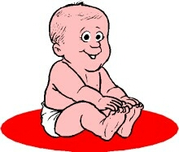
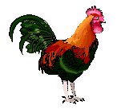
Trò chơi
Ghép số đo khối lượng sau: 2000g; 1tạ; 15 kg cho phù hợp với các hình dưới đây:
2000g
1tạ
15 kg
em bé nặng:…..
con lợn nặng:…..
con gà nặng:…..

Slide 17
CHÚC CÁC EM
HỌC TỐT!

